Slide 1
Proje Geliştirme
Nehir mutlu

Slide 2
Proje Nedir?
Belirli bir zaman ve bütçe çerçevesinde, belirli bir amaca ulaşmayı sağlayacak sonuçları üretmek üzere beşeri ve fiziksel kaynakların bir araya getirilmesi, yönetimi ve zamanlanmasıdır.

Slide 3
Bir Projenin özellikleri ve avantajlarI
Özellikler:
Net ve spesifik hedefler
Başlangıç ve Bitiş Tarihi
Bir aracı kuruluş/organizasyon tarafından yürütülür
Organizasyonun temelinden farklı departmanlardan kişilerin katılımı
Avantajları
Proje tanım ve sonuçlarına daha fazla odak
Proje için tahsis edilmiş gerekli kaynaklar
Proje ekini hedeflenen sonuçlara daha da odaklı

Slide 4
Proje döngüsü aşamalarI
Proje Fikrinin Belirlenmesi
Proje Fikir Analizi
Ön Değerlendirme
Finansman
Uygulama
Değerlendirme

Slide 5
Proje yönetimi nedir?
Mantıksal çerçeve yaklaşımına dayanan, proje ve programların hazırlanması, uygulanması ve değerlendirilmesinde kullanılan bir yöntem ve sistematik bütündür.
Bunun yapmanın sistematik yolu;
Planlama: Hedeflerin tanımlanması, karar alınması ve problemlerin çözülmesi
Organizasyon: İnsan kaynakları ve fiziksel kaynakların koordine edilmesi
Yönlendirme: Proje ekibinin yönlendirilmesi
Kontrol: Organizasyonun hedefleri doğrultusunda işleyip işlemediği

Slide 6
Proje döngüsü yönetimi neden önemlidir?
Projenin tasarım ve hazırlanmasında gerekli analizlerin yapılarak projenin sağlam temellere oturmasını sağlar.
Projenin hedef gruplarını doğru ve isabetli belirleyerek başarı oranını arttırır.
Sürdürülebilirlik ve süreklilik sağlar.
Paydaş analizi ile birlikte, tüm paydaşların projenin tasarlanması ve uygulanması sürecinde aktif rol oynamasını sağlar.
SWOT analizi ve beklenmedik durumlara ilişkin öngörüler belirlenerek, olası başarısızlıkların önüne geçilir.

Slide 7
İyİ bİr proje Yönetİcİsİ
Bir yönetici için önemli olan yetkinlikler;
Gelecekteki olasılıkları tahmin Vizyon yaratabilme İnovatif Risk seven/alabilen | Ekibi motive eden ve geliştirebilen İşbirlikçi, pozitif ilişki yaratan Çeşitli faaliyetleri koordine edebilen Ekip kurucu, insanlara pozitif yaklaşan
Hedefleri kurgulayabilme ve gerçekçi plan yapabilme Karar verici Kaynakları etkin kullanabilen Karar vermede etkin ve etkili | Kontrol ve analiz- geleceği resmedebilme güdüsü Kavramların kullanımını teşhis edebilme İletişimci Müzakereci

Slide 8
Bir Projeyi başarIlI yapan unsurlar
Başarı Açık ve gerçekçi kriterler Tanımlama ve planlama uygulama safhasından önce tamamlanır Proje Yöneticisi ve takım, yeteneklerine, bilgi ve pozisyonlarına göre seçilir Proje ekibi yönetim biriminden bağımsız çalışır Proje toplantıları gerektiğinde yapılır Yönetim proje ekibine inanır ve destekler | Başarısızlık Anlaşılması zor olan ölçülemeyen hedefler Görevler ve hedefler grupların arasında tartışılması Proje yöneticisi ve takım statü ve faydaya göre seçilir Değişiklikler projenin hedef ve planından bağımsız olarak değişir Proje grubu ağır bir bürokratik yönetimsel kontrol sisteminin altındadır. Her Cuma düzenli olarak proje toplantıları yapılır Proje çalışanları sürekli değişir

Slide 9
mantIksal çerçeve yaklaşImI
Projenin gerçekleştirmek istediği değişimin ve bunun yönteminin mantığını özet ve belirgin bir şekilde yapılandırmaya yarayan bir araçtır. Projenin hazırlanması, planlanması, yazımı , uygulanması ve izlenmesi ile ilgili tüm detaylar Mantıksal Çerçeve Tablosu’nda özetlenir.

Slide 10
mantIksal Çerçeve yönetİmİ
Paydaş Analizi
Sorun Analizi
Hedef Analizi
Strateji Analizi
Mantıksal Çerçeve Tablosunun Hazırlanması
Faaliyet Planının Hazırlanması
Bütçenin Hazırlanması

Slide 11
Paydaş analİZİ
Paydaş: Projeden doğrudan veya dolaylı, olumlu veya olumsuz etkilenen ve projeyi etkileyen bireyler, kurumlar veya gruplardır.
Paydaş analizi sürecinde; hem hedef kitle ve yararlanıcılar belirlenir hem de bu grupların proje için önemli olan beklentilerini, katkılarını, risklerini tanımlayarak projenin gerekçelendirilmesine katkıda bulunulur.

Slide 12
Paydaş analİZİ
Pozitif
Takipçiler (The Follwers) | Temsilciler (The Ambassadors)
Bombalar (The Bombs) | Sorun Yaratanlar (The Trouble Makers)
Pasif
Aktif
Negatif

Slide 13
PaydaşlarIn belirlenmesi
Sorundan kimler olumsuz etkileniyor?
Kimler çıkar sağlıyor?
Projeye destek sağlayanlar ve karşı çıkanlar belirlendi mi?
Risk altındaki ve hassas gruplar saptandı mı?
Kimler doğrudan, kimler dolaylı yoldan etkileniyor?
Tüm paydaşların özellikleri nasıl?

Slide 14
Spor tekstİL sektöründe üretim örneĞİ
Paydaşlar ve Özellikleri | Paydaşın Proje ile İlgisi | Paydaşın Projeden Etkilenme Derecesi
Çalışanlar: 20 beyaz yakalı, 60 mavi yakalı | Süreç iyileştirilmesi Zamandan tasarruf Sağlıklı iş koşulları | 5
Distribütörler: Mal ve hizmet alımı yapan, Türkiye’de yaygınlaşan 45 hizmet servisi | Kaliteli ürün temini Avrupa standartları Müşteri çeşitliliği | 4
Tüketiciler: Spor tekstil alanında tüketim gösteren hedef kitle (sporcular, spor klüpleri) | Sağlıklı tekstil ürünleri Anti bakteriyel ürünler Performans artışı | 4

Slide 15
Paydaş analİzİ yararlarI
Paydaş analizi, hedef kitle temsilcileri ve yararlanıcılar ile yapılacak olan müzakere/toplantı sonucunda ilerde hazırlanacak olan Mantıksal Çerçeve tablosuna önemli veriler sağlar.
Projenin gerekçe bölümünde hedef grubun seçilme nedenleri yazımı aşamasında, grubun ihtiyaç ve sorunlarının doğru bir temelde tanımlanarak, bu ihtiyaçlara nasıl cevap verileceği konusunda temel özellikleri verir.
Projede hedef grubun, yararlanıcıların ve paydaşların rolleri belirlenerek verimlilik arttırılır.
Projenin beklenen sonuçlar bölümünde hedef grup ve faydalanıcıların beklentileri ön plana çıkarılarak projede bütünlük sağlanır.

Slide 16
Sorun anaLİZİ
Sorunların esas nedenlerini bulmak, sorunun kökenine inmek anlamını taşır.
Bizim sorun olarak gördüğümüz ve birbirinden bağımsız olarak düşündüğümüz bir çok “sorun” aslında bir tek “ana sorunun” uzantıları olabilir.

Slide 17
Sorun analİZİ NİÇİN ve nasIL YApILIR?
Niçin Yapılır?
Ana Sorun ve buna neden olan sorunlar ile sebep olduğu sonuçların tarafların üzerinde uzlaşabileceği bir netlikte ortaya çıkarılması için yapılır.
Nasıl Yapılır?
Katılımcıların bakış açılarından sorunlar formüle edilir
Konuyla ilgili tüm sorunların ortaya çıkıp çıkmadığı incelenir
Ortaya çıkanların önemli sorunlar olduğu konusunda görüş birliği oluşturulur
Bir “odak sorun” seçilerek, sorunlar sebep-sonuç ilişkisine göre hazırlanan sorun ağacıyla gösterilir.

Slide 18
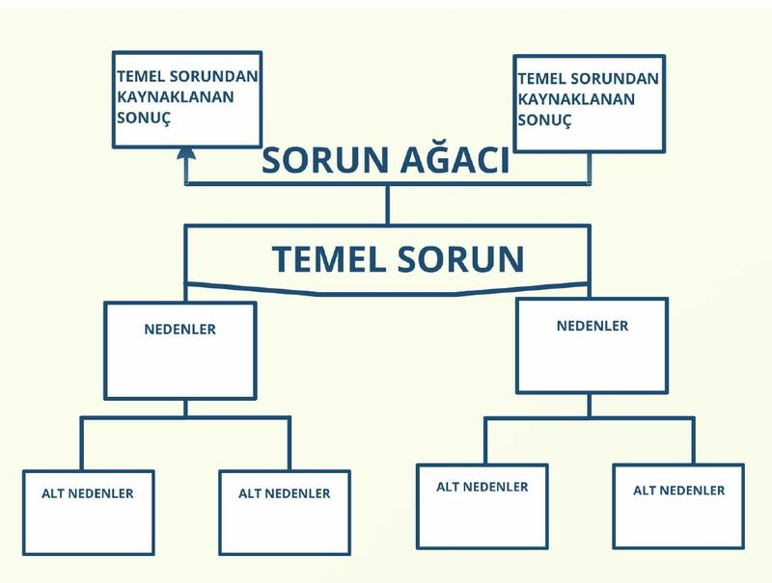
Sorun AğaCI

Slide 19
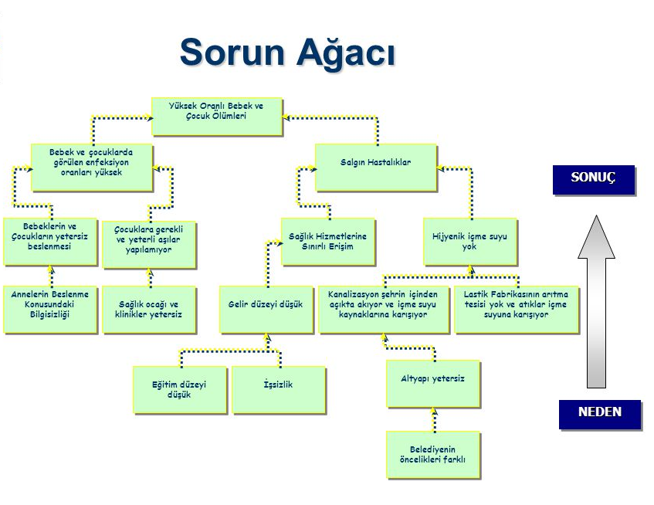
Sorun AĞaCI

Slide 20
Hedef AnalİZİ
Sorun ağacında tespit edilmiş sorunların çözümlenmesi durumunda gelecekteki durumun belirlenmesi , hedefler arasındaki hiyerarşik düzenin sağlanması, ara araçlar ile hedefler arasındaki ilişkinin şematik anlatılmasıdır.
Nasıl Yapılır ?
Sorun ağacındaki problemler pozitif olarak yeniden ifade edilir
Sorun ağacıyla karşılaştırılır ve yapılması gerekenler veya başarılması gerekenler yeniden ifade edilir
Gerçekçi bir şekilde revize edilmesi gereken ve/veya ekleme/çıkarma yapılması gereken hususlar tamamlanır
Bağlantıların tutarlı olmasına dikkat edilerek
Hedef Ağacı oluşturulur

Slide 21
Hedef AğacI
Çocuk ölümleri düştü
Salgın hastalık riski azaldı
Beslenme alışkanlıkları değişti
Temel sağlık hizmetlerine erişim arttı
Hayvancılık sağlıklı koşullarda yapılıyor
İçme suyu TEMİZLENDİ
Anneler çocuk bakımı konusunda
bilinçlendiler
Y Bölgesinde sağlık ocağı kuruldu
Kanalizasyon sistemi sağlıklı çalışıyor
Eğitim eksiklikleri tamamlandı

Slide 22
Stratejİ analİZİ
Hedef ağacında belirlenen muhtemel hedeflere ulaşmak için gerekli stratejiyi tespit etmek, bunların uygulanabilirliğini ve fizibilitesini denetlemek, genel bir strateji belirlemek için gerçekleştirilir.
Olumlu strateji yolları belirlenirken, olumsuz risk unsurları da tespit edilerek ele alınır.
Strateji analizi gerçekleştirilerek, hedef ağacındaki olumsuz hedefler de elenerek olası alternatif hedefler ortaya çıkarılır.

Slide 23
Stratejİ seçİmİnde Dikkat edİlecek Hususlar
Maliyetler
Farklı paydaşların bakış açıları
Mevcut kaynaklar
Politik yapılabilirlik
Verimlilik ve etkinlik
Eşitsizliklerin giderilmesine katkı
Diğer projeleri tamamlayıcılık
Aciliyet

Slide 24
Stratejİ anaLİZİNDEN mantIKSAL ÇERÇEVE MATRİSİNE
Mantıksal Çerçeve Matrisi: Paydaş, sorun, hedef ve strateji analizleri ile elde edilen bulguların gösterildiği, 4 satır ve 4 sütunu olan görsel bir planlama aracıdır.
Hedeflerin nasıl yazılması gerektiğine karar verin
Stratejiyi seçin
Seçtiğiniz stratejinin ağacını tamamlayın
Hedeflerin nasıl ifade edileceğine karar verin
Hedefleri mantıksal çerçeveye aktarın (genel amaç, proje amacı, sonuçlar)
Hedefleri gözden geçirin (araç-amaç ilişkisi)
Olası etkinlikleri tanımlayın

Slide 25
mantIKSAL ÇERÇEVE MATRİSİ
1. Proje Tanımı
2. Doğrulanabilir göstergeler
3.Doğrulama kaynakları
4. Varsayımlar
Genel hedef
1
8
9
Proje Amacı
2
10
11
7
3
12
13
6
Sonuçlar
Faaliyetler
4
Maliyetler
5
Not: Matrisin her bir kısmı yukarıdaki numara sıralaması çerçevesinde oluşturulurken, gerektiği takdirde diğer kısımlar kontrol edilmeli ve gözden geçirilip yeniden düzenlenmelidir.
Ön koşullar

Slide 26
MantIKSAL ÇERÇEVE MATRİSİ
Projenin katkıda bulunacağı üst düzey hedefler
Hedef gruplar için sürdürülebilir yarar sağlama açısından projenin ana hedefi
Gerçekleştirilecek faaliyetlerin ürünleri
Projenin sonuçlarını üretmek için projenin parçası olarak uygulanacak görevler
GENEL HEDEFLER
İDEAL DURUM –UZUN ZAMANDA GERÇEKLEŞEBİLİR
Projenin sonucunda ulaşılır özgün, ölçülebilir, ulaşılabilir, gerçekçi olan ve belli bir zaman ve yere bağlı olarak tanımlanmalıdır
PROJENİN AMACI
Projenin amacına ulaşılması için yerine getirilmesi gereken ara hedefler-ölçülebilir gerçekleştirilebilir olarak tanımlanmalıdır
SONUÇLAR
ARA HEDEFLER
Belirli bir zamana ve bütçeye dayalı olarak kaynakların kullanılması ve proje amacına ulaşmayı sağlayacak sonuçların üretilmesi için yapılacak olan aktivitelerdir
FAALİYETLER

Slide 27
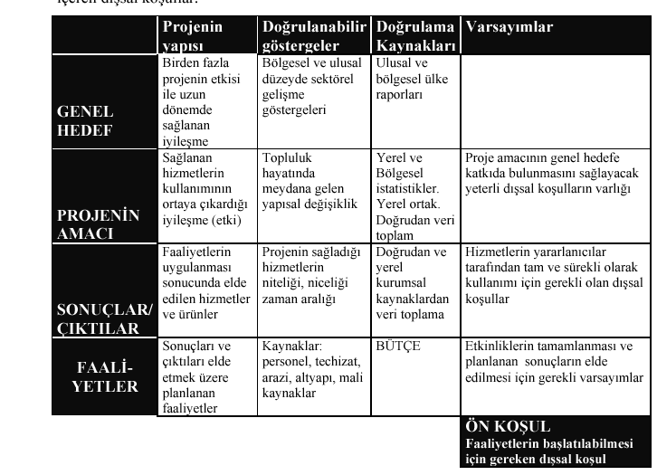
MantIKSAL ÇERÇEVE MATRİSİ
SONUÇLAR/
ARA
HEDEFLER

